Slide 1


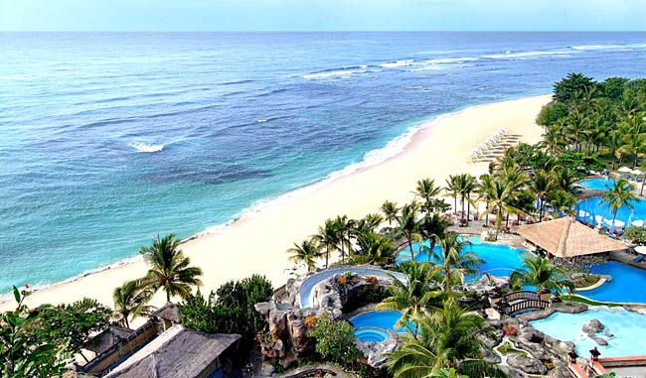







VALUASI EKONOMI SDAL DAN PEMBAYARAN JASA LINGKUNGAN (PES)

Slide 2

PENDAHULUAN
Ekosistem ➔ penghasil beragam produk dan jasa lingkungan ➔ keberlanjutan kehidupan.
Ekosistem /SDAL memiliki nilai guna langsung dan tidak langsung
Nilai guna langsung ➔ pangan, serat dan bahan bakar, jasa lingkungan seperti pengatur iklim, siklus bahan makanan, pengatur sistem hidrologi, penyedia keindahan alam, dan lain-lain; yang semuanya mendukung ativitas ekonomi.
Ekosistem yang sustainable dan lestari akan menghasilkan jasa lingkungan yang baik ➔ kegiatan pembangunan dan ekonomi yang baik dan berkelanjutan.
Adanya saling keterkaitan hubungan antara sistem alam dengan kegiatan ekonomi

Slide 3
PENGERTIAN PES
Payment for Environmental Services (PES) ➔ instrumen ekonomi berbasis pasar (market based economic instrument) dalam pengelolaan sumber daya alam dan lingkungan (SDAL).
PES ➔ kompensasi dari pengguna jasa (user) lingkungan kepada penyedia (provider) jasa lingkungan.

Slide 4
UU 32/2009: DEFINISI PES
Kompensasi/Imbal Jasa Lingkungan Hidup antar Daerah
Pembayaran Jasa Lingkungan Hidup
Cara-cara kompensasi/imbal jasa dilakukan oleh orang, masyarakat, dan/atau pemerintah daerah sebagai pemanfaat jasa lingkungan hidup kepada penyedia jasa lingkungan hidup.
Pembayaran yang diberikan oleh pemanfaat jasa lingkungan hidup kepada penyedia jasa lingkungan hidup.

Slide 5
JASA LINGKUNGAN
Dalam konteks ekonomi sumber daya alam, jasa lingkungan ➔ manfaat yang dapat diambil seseorang dari sumberdaya alam dan lingkungan (SDAL).
Jasa lingkungan dari sumber daya alam dapat dirasakan oleh masyarakat yang berdekatan dengan sumber daya alam maupun yang berada diluar sumber daya alam tersebut.
Misal: hutan menghasilkan jasa lingkungan berupa pengaturan siklus hidrologi, regulasi iklim mikro, penyerapan karbon, pencegahan banjir, konservasi biodiversiti, keindahan alam dan lain-lain.

Slide 6
JASA LINGKUNGAN (2)
Klasifikasi empat (4) jasa ekosistem:
(1) Jasa Penyediaan (provisioning services), ➔ jasa dalam menyediakan sumber bahan makanan, obat-obatan alamiah, sumber daya genetik, kayu bakar, serat, dan air.
(2) Jasa Pengaturan (regulating services) ➔ jasa ekosistem dalam mengatur dan manjaga kualitas udara, pengaturan iklim, pengaturan air, kontrol erosi, penjernihan air, dan pengelolaan sampah
(3) Jasa Kultural (cultural services), ➔ jasa ekosistem yang terkait dengan identitas dan keragaman budaya, nilai-nilai religius dan spiritual, pengetahuan (tradisional dan formal), inspirasi, nilai estetika, hubungan sosial, dan rekreasi
(4) Jasa Pendukung (supporting services), ➔ jasa ekosistem dalam mendukung produksi produk utama seperti produksi oksigen, ketahanan tanah, penyerbukan, dan ketersediaan habitat

Slide 7
JASA LINGKUNGAN (3)
Pemberi Jasa
Kuantitas, kualitas sumberdaya alam dan jasa lingkungan
Penerima jasa
Domestik ; Irigasi/Pertanian; Perikanan
Pariwisata; Industri
PEMDA; Lainnya (negara lain)

Slide 8
PRINSIP PES
Penyedia
Jasa
Penerima
Jasa
Willingness to Accept
Willingness to Pay
© Ratnaningsih, 2011

Slide 9
KEBERHASILAN PES
Empat (4) aspek penting sebagai indikator keberhasilan PES:
aspek mekanisme dan tata laksana;
aspek hukum dan dasar pengaturan;
aspek pelaku yang terlibat;
aspek sosial, ekonomi dan budaya.

Slide 10

Proses Pelaksanaan PJL
IDENTIFIKASI KOMODITAS
IDENTIFIKASI PENJUAL, PEMBELI DAN FASILITATOR
IDENTIFIKASI KELEMBAGAAN
Deskripsi
Komoditas
Nilai Komoditas
Prospek
Penjual
Prospek
Pembeli
Prospek
Fasilitator
Hak Kepemilikan
Pemanfaatan, pengelolaan pasar lingkungan
Aspek Legal
Institusi/ organisasi
SKEMA PEMBAYARAN JASA LINGKUNGAN
Desain Kontrak
Sistem Pembayaran
Perjanjian PJL
Detail Perencanaan Pengelolaan PJL
Verifikasi Penyedian Jasa Lingkungan
MONEV
PELAPORAN
Manajemen Resiko
Penyelesaian konflik

Slide 11




Siapa Penjual dan pembeli
Dalam skema pjl
Secara umum, fihak yang dapat bertindak sebagai penjual, pembeli adalah:
Pemerintah daerah, pusat dan Pemerintah negara lain
Perusahaan Swasta/ Badan usaha
Kelompok masyarakat/masyarakat adat
Individual
Lebih detail lagi kerangka kerjasama antar stakeholder dapat dilakukan antara:
Pemerintah Indonesia – Pemerintah negara lain
Pemerintah pusat – Pemda
Pemda-pemda
Pemerintah – kel. Masyarakat/ masy. Adat/individual/ Persusahaan Swasta/ badan usaha
Perusahaan Swasta/ badan usaha – Individual/Kel. Masyarakat/masy. Adat
Badan usaha – badan usaha
Kel. Masyarakat – Kel. Masyarakat/ Masy. Adat/Indivual
Individual - Individual

Slide 12


Multi buyers & sellers
Dalam hal penjual dan pembeli terdiri dari lebih dari satu atau merupakan kelompok/group baik pemerintah, badan usaha, individual, kelpmpok masyarakat, maka dapat diagregasikan dalam berbagai cara misalnya:
Organisasi kemasyarakatan
eksternal organisasi
Bekerjasama dalam koperasi
Organisasi yang terdaftar secara legal
Pemerintah dapat mengelola agregasi entitasnya.
Jika skema dilakukan dalam bentuk multi pembeli dan penjual, maka harus memiliki kejelasan mengenai:
Siapa yang akan menjadi perwakilan yang menandatangani perjanjian
Siapa yang akan melakukan monitoring, sertifikasi dan verifikasi (yang akan disepakati dalam kontrak)
Siapa yang menerima revenue dan bagaimana revenue ini akan didistribusikan.

Slide 13
MEKANISME PES
4 (empat) mekanisme PES:
Community to Community (C to C);
Private to Community (P to C);
Government to Government (G to G);
Community to Government (C to G).
Dalam mekanisme ini yang disebutkan pertama berperan sebagai pengguna yang membeli jasa lingkungan, sedangkan yang disebut kedua merupakan penyedia jasa lingkungan.

Slide 14
PES C TO C
PES C to C ➔ yang berperan sebagai pengguna
maupun penyedia adalah kelompok masyarakat.
Kekuatan PES tipe C to C ➔ mekanisme sederhana, melibatkan kelompok penyedia jasa, pengguna jasa dan mediator; dan didasarkan pada kelembagaan lokal.
Kelemahan utama ➔ nilai transaksi jasa lingkungan hanya didasarkan atas kesepakatan tanpa penilaian.

Slide 15
PES C TO C (2)
PES tipe ini memiliki peluang untuk melibatkan pemerintah, paling tidak, sebagai penjamin keberadaan PES tersebut.
Lembaga donor dapat dilibatkan apalagi jika dikaitkan dengan isu upaya pengurangan kemiskinan.
Jika jasa lingkungan yang dihasilkan oleh upaya pengelolaan SDAL tersebut beragam, PES tipe ini dapat pula melibatkan lebih dari satu pihak pengguna jasa lingkungan.

Slide 16
PES P TO C
Kekuatan PES tipe P to C terletak pada kekuatan modal yang dimiliki pihak swasta (pengguna); peran mediator dalam pengumpulan dana dan pengawasan pemanfaatannya; dan skema PES yang sederhana.
Kelemahannya adalah tingginya tuntutan pembeli jasa lingkungan untuk memperoleh jasa lingkungan.

Slide 17
G TO G
Kekuatan utama PES tipe G to G adalah nilai transaksi jasa lingkungan yang umumnya telah berdasarkan hasil valuasi; memiliki landasan hukum; dan skema yang sederhana yang hanya melibatkan dua pihak yang bertransaksi tanpa ada mediator.
Kelemahanya yang nampak adalah tidak melibatkan masyarakat dalam proses dan implementasi.
PES tipe G to G memiliki peluang yang baik untuk melibatkan lembaga donor internasional yang peduli dengan jasa lingkungan seperti carbon sequestration.

Slide 18


Tipe skema pembayaran
Pembayaran finansial langsung, contohnya pada kondisi adanya perubahan pemanfaatan lahan yang pada akhirnya akan menyebabkan hilangnya livelihood masyarakat, maka biaya kompensasi diberikan secara langsung.
Bantuan keuangan untuk kegiatan tertentu kelompok masyarakat, seperti misalnya bantuan pembangunan rumah sakit, sekolah, tempat ibadah, dan lain sebagainya.
Pembayaran In-kind dalam bentuk lainnya seperti misalnya dalam bentuk training pertanian untuk peningkatan kapasitas masyarakat pedesaan, peternakan, perikanan, dan lain sebagainya.
Pemberian hak/ijin pengelolaan, misalnya ijin pengelolaan hutan.

Slide 19
Contoh Metode Alternatif Untuk Kompensasi dalam Pembayaran Jasa Lingkungan

Slide 20
Tipologi Pembayaran Jasa Lingkungan Hutan
Jasa Lingkungan | Penyedia | Pemanfaat
Pengaturan tata air | Pengelola hutan lindung/konservasi, masyarakat, dll | PDAM, Industri, PJT I dan II Masyarakat, Pertanian, Industri pengguna air, dll
Pencegahan longsor dan banjir | Pengelola hutan lindung/konservasi, masyarakat | Masyarakat, Pemda, dll
Ekowisata | Taman Nasional, Cagar Alam, dll | Pencinta alam, Masyarakat, Pemda, dll
Bidoversiti | Ekosistem hutan | Pencinta Flora dan fauna, Penelitian, Kesehatan, dll
Penyerapan karbon | Pengelola hutan, BUMD, BUMN, Koperasi | Negara Maju, Industri Lokal dan Nasional

Slide 21












4. Contoh Implementasi PJL di Indonesia
PES Sumber Jaya lampung
Pembangkit Listrik Mikrohidro
Jenis Reward
Departemen
Kehutanan
Pengelolaan Hutan
Berbasis masyarakat
(kepemilikan lahan)
Masyarakat Hulu
Masyarakat Peduli Sungai
Jenis Reward
Pelaksanaan kontrak manajemen terbaik

Slide 22
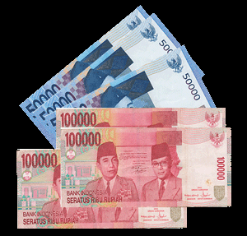



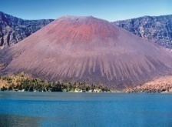

  PES Lombok
PDAM
Menang Mataram
Community Rinjani
IMP
(Institusi Multi Pihak/ stakeholders
Institution)
25%
Study on WTP of Lombok Barat and Mataram Community
Reporting
85 %
Restoration
Program
Rp
Regional Treasury
Forestry Agency
75%
Institutions
and alternatives economic activities
Conservation’s Group
15 %

Slide 23
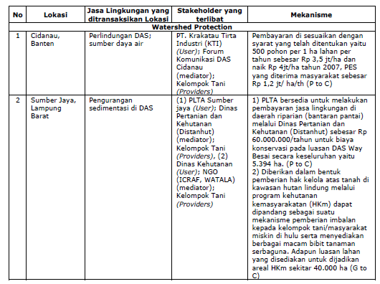

Slide 24
